Slide 1
МБОУ Захаровская СОШ дошкольное отделение –детский сад № 22
Группа № 4
Воспитатели:
Петухова М.И.
Хиблина Е.Н.

Slide 2
ЧЕТВЕРТЫЙ МОДУЛЬ

Slide 3
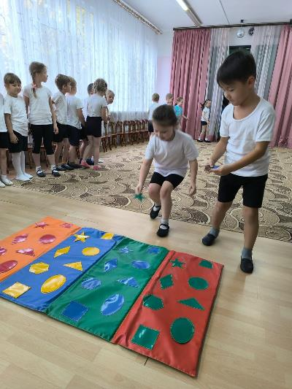
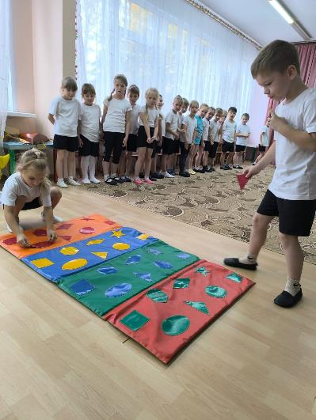
08.01.2025-12.01.2025
Увлекательная математика
«Спортивная математика»
Цели:
формирование мыслительной активности,
интеллектуального и сенсорно-моторного развития, познавательной активности, пространственного представления и логического мышления,
творческих способностей, воображения и фантазии, навыков конструирования и моделирования.

Slide 4
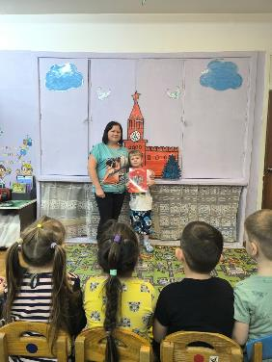
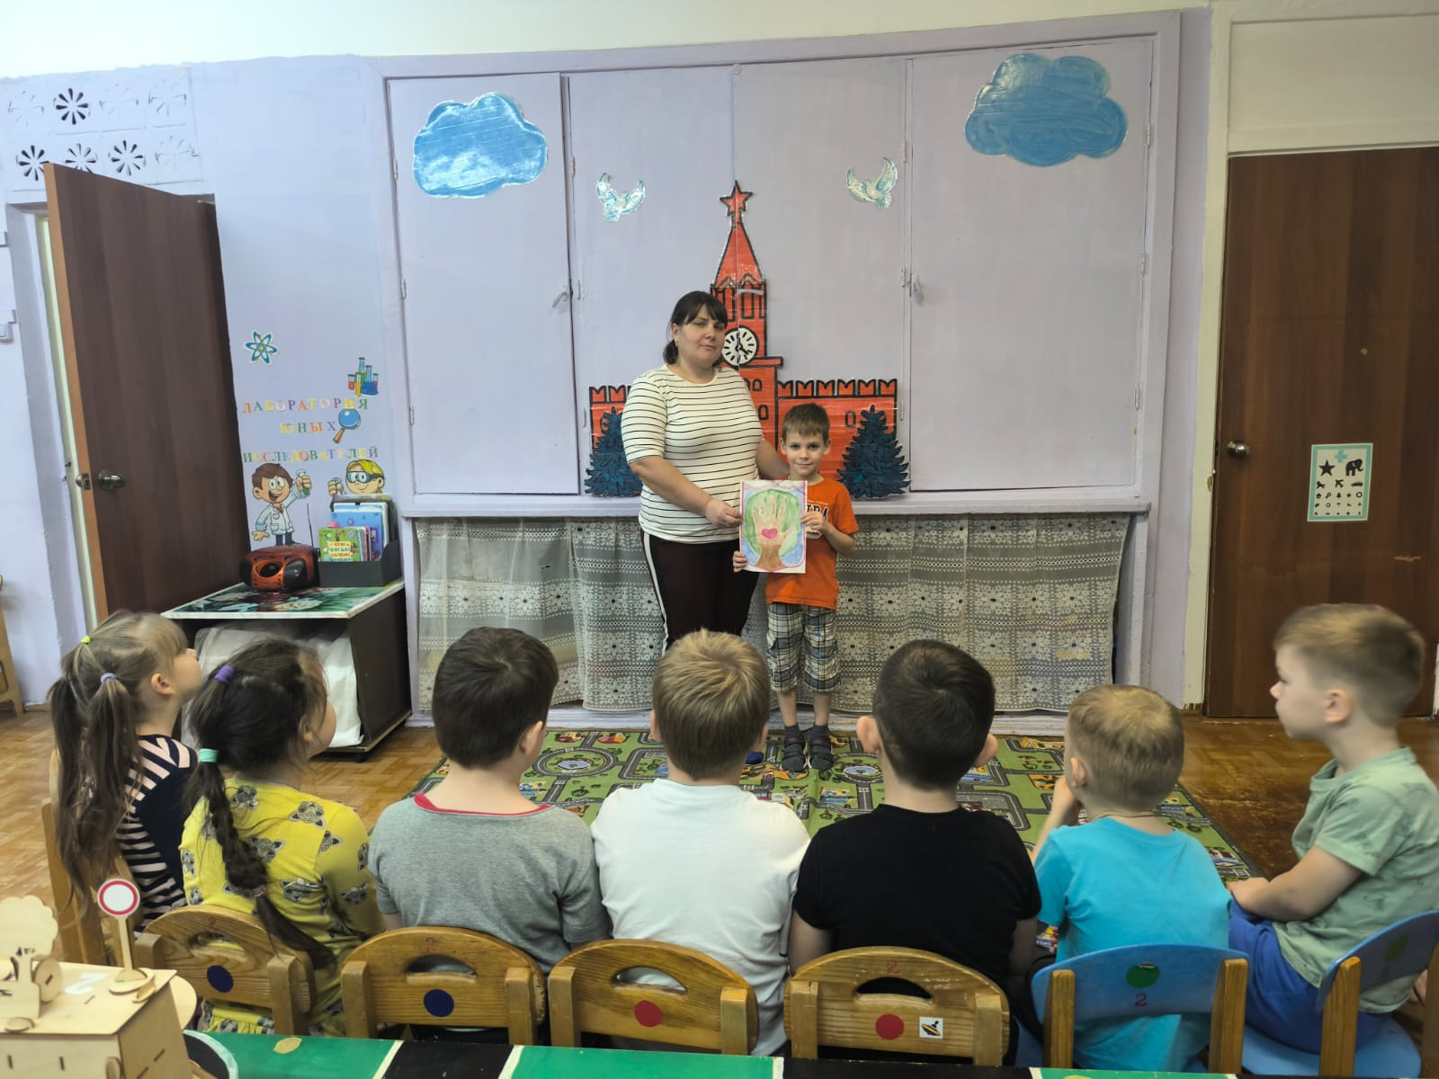
13.01.2025-19.01.2025
Взаимодействие с родителями
«Герб моей семьи»
В рамках проекта «Герб моей семьи» были организованы встречи с родителями, на которых они вместе со своими детьми рассказали о своем гербе.
Цель проекта:
Формирование у дошкольников ценностного отношения к семейным традициям, воспитание чувства уважения и любви к своим родным и близким.
Создать герб семьи.

Slide 5
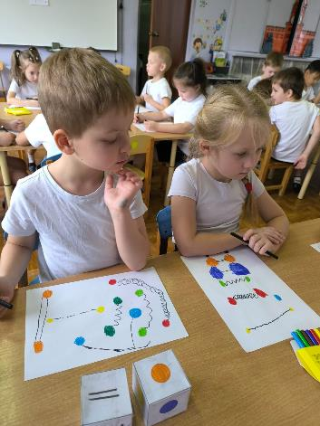
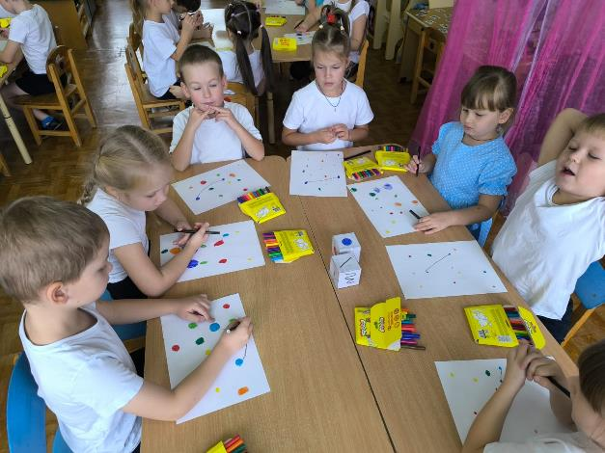
20.01.2025-26.01.2025
Инновационные технологии и практики
Игра «Весёлые точки»
Игра направлена на развитие логического мышления, внимания, ориентировки, наблюдательности, восприятия цвета. В игре нужно соединять точки прямыми линиями согласно инструкции

Slide 6
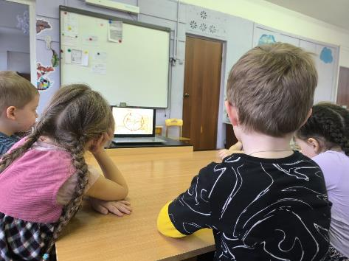
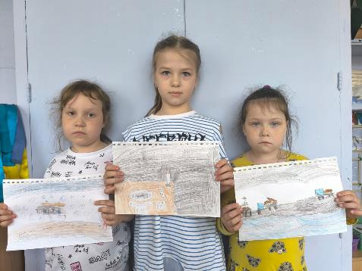
27.01.2025-02.02.2025 Моя Россия
Занятие на тему : «Блокада Ленинграда»
Задачи:
формировать у детей осознанный интерес к историческому прошлому страны;
обогащать знания детей о героическом прошлом города Ленинграда;
познакомить с понятиями «блокада», «Дорога жизни», «продуктовая карточка»;
обогащать словарный запас детей;
познакомить с художественными и музыкальными произведениями, посвящёнными блокаде Ленинграда;
способствовать формированию чувства гордости за защитников Отечества;
формировать чувство сопереживания людям старшего поколения, пережившего тяготы войны.

Slide 7
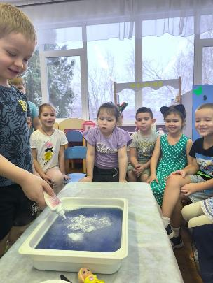
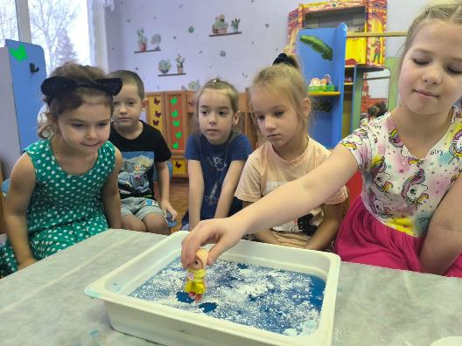
03.02.2025-09.02.2025
Экспериментариум
Эксперимент «Раскалываем лёд»
Объяснение процесса: из-за капельки мыла поверхностное натяжение
в центре тарелки уменьшилось, а у стенок осталось прежним,
поэтому и притянуло к себе частицы присыпки.
Такой эксперимент может использоваться для детей, чтобы изучать физические явления и развивать мелкую моторику.

Slide 8
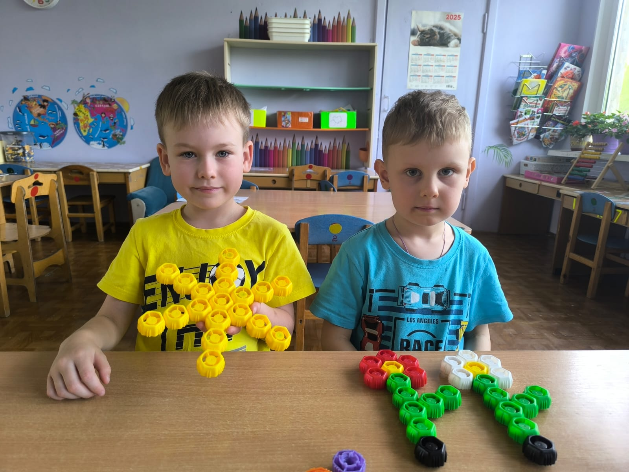
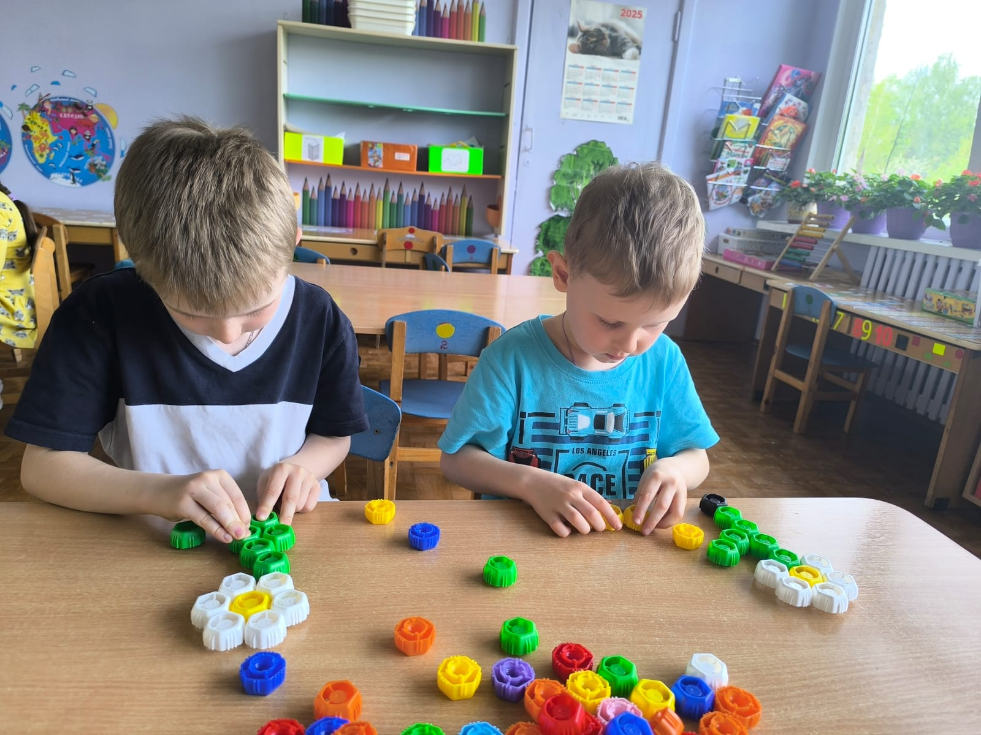
10.02.2025-16.02.2025
Мир фантазии и слов
Конструирование «Добрые крышечки»
Конструирование из крышек от пюре — это увлекательная игра, которая помогает развивать мелкую моторику, логику и воображение.

Slide 9
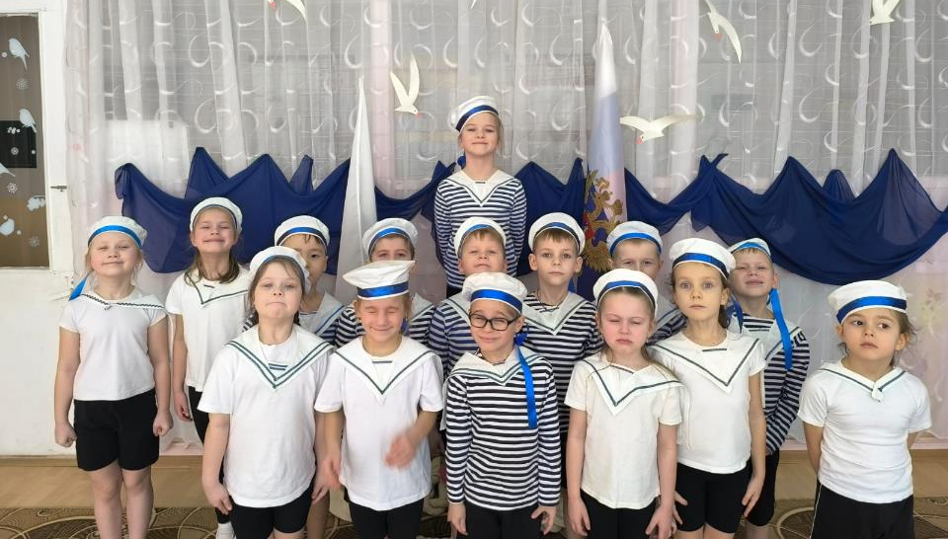
Каникулярная неделя: находки вашего ДО
(чтение стихотворений ко Дню Защитника Отечества)
17.02.2025-24.02.2025
«День Защитника Отечества»
Цели мероприятий, посвящённых Дню защитника Отечества:
воспитывать у подрастающего поколения чувство гордости, уважения к Вооружённым силам России, защитникам Отечества и историческому прошлому своей страны;
создавать условия для формирования готовности воспитанников к служению Отечества;
воспитывать чувство патриотизма, любви к Родине;
формировать активную гражданскую позицию, положительное отношение к российским вооружённым силам, службе в армии;

